Slide 2
Střední Morava – křižovatka dopravních a ekonomických zájmů
XV. ročník konference, 25. 9. 2025, Luhačovice
Aktuální stav opakovaného procesu EIA k dálnici D49 Hulín - Fryšták
Mgr. David Surý
Ministerstvo životního prostředí

Slide 3
Historie EIA k záměru D49 Hulín – Fryšták - základní přehled
6. 12. 2001 – vydání původního stanoviska EIA (dle z. č. 244/1992 Sb.)
12. 1. 2005 – nabytí právní moci územního rozhodnutí
1. 4. 2015 – stanovisko EIA přestalo být využitelné (v důsledku novely č. 39/2015 Sb.)
5. 8. 2016 – zavedení speciálního, zkráceného a neveřejného procesu EIA pro tento typ dopravních záměrů (prioritní dopravní záměry ve vysokém stupni přípravy, kterým propadla EIA), tj. novela č. 256/2016 Sb.
22. 11. 2016 – vydání nového stanoviska EIA k tomuto prioritnímu dopravnímu záměru
22. 11. 2021 – uplynutí platnosti nového stanoviska EIA

Slide 4
Historie EIA k záměru D49 Hulín – Fryšták - základní přehled
2001 – 2021
období, kdy byla platná EIA (s přestávkou od 1. 4. 2015 do 22. 11. 2016)
období, kdy probíhal povolovací proces
pro většinu stavebních objektů, včetně hlavní stavby, byl povolovací proces alespoň v prvním stupni dokončen v době platného stanoviska EIA
několik stavebních objektů však v době platného stanoviska EIA nestihlo získat povolení, nebo došlo k jeho zrušení
stavební povolení bylo pro tyto stavební objekty vydáno až po uplynutí platnosti stanoviska EIA

Slide 5
Opakovaná EIA k záměru D49 Hulín – Fryšták - důvody
Stavební povolení k těmto stavebním objektům bylo zrušeno soudem proto, že bylo vydáno v době, kdy již neplatilo stanovisko EIA, a především proto, že environmentální spolky neměly v důsledku neplatného stanoviska EIA možnost účastenství v tomto řízení.
Důsledek rozsudků:
nutnost zajistit účastenství pro ENVI spolky v novém povolovacím řízení
Výklad Ministerstva dopravy, potažmo DESÚ:
účastenství ENVI spolků v povolovacím řízení nelze zajistit jinak, než prostřednictvím provedení nového procesu EIA, čímž se povolovací řízení stane navazujícím řízením
Konečný důsledek:
provádí se nový proces EIA (tzv. velká EIA) ke stavebním objektům, které by za jiných okolností nepodléhaly ani zjišťovacímu řízení

Slide 6
Opakovaná EIA k záměru D49 Hulín – Fryšták
- předmět procesu EIA
Týká se pouze stavebních objektů, u kterých se nepodařilo získat všechna potřebná povolení v období od roku 2001 do roku 2021, nebo u kterých byla tato povolení zrušena.
Jde o 12 stavebních objektů:
3 objekty pozemních komunikací (napojení na silnici II/432, provizorní sjezd na silnici II/490, přístupová komunikace),
5 vodohospodářských objektů (odlučovače ropných látek, retenční nádrž),
4 protihlukové stěny.
Většina těchto stavebních objektů je již realizována, ale chybí povolení.
Proto DESÚ nyní vede tzv. opakované řízení, které je aktuálně přerušeno do dokončení nového procesu EIA a dodání dalších podkladů ze strany ŘSD

Slide 7
Opakovaná EIA k záměru D49 Hulín – Fryšták
- časový přehled
8. 7. 2025 – zrušení stavebního povolení Ministerstvem dopravy v důsledku rozsudků
12. 8. 2025 – předložení dokumentace EIA na MŽP
18. 8. 2025 – MŽP zahájilo proces EIA
19. 9. 2025 – skončila lhůta pro zasílání připomínek
2 nesouhlasná vyjádření spolků
jinak doručeny převážně souhlasy, řada vyjádření je bez připomínek, nebo se připomínky netýkají posuzovaných stavebních objektů, ale stávajícího provozu
9. 10. 2025 – termín veřejného projednání
konec října/začátek listopadu – předpokládaný termín obdržení posudku EIA
první polovina prosince – předpokládaný termín vydání stanoviska EIA

Slide 8
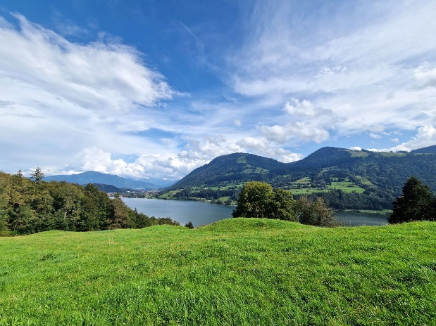
Děkuji za pozornost
Mgr. David Surý
vrchní ředitel sekce ochrany životního prostředí
Ministerstvo životního prostředí
Tel.: 267 122 119, Mob.: 730 195 006
E-mail.: david.sury@mzp.gov.cz
Ministerstvo životního prostředí
www.mzp.cz

